Slide 1
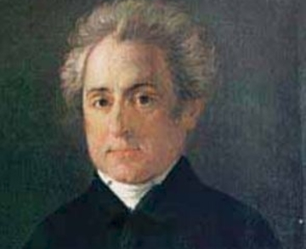
Διονύσιος Σολωμός Ύμνος εις την Ελευθερίαν
https://www.youtube.com/watch?v=j_u5NfDR7AA&ab_channel=NikephorosOuranos
Λεπτομέρεια από την προσωπογραφία του Διονυσίου Σολωμού, έργο αγνώστου ή του Προσαλέντη (1856;). Βρίσκεται στο Μουσείο Σολωμού και Επιφανών Ζακυνθίων
Το εξώφυλλο του Ύμνου εις την Ελευθερίαν, έκδοση Μεσολογγίου. Η πεζή ιταλική μετάφραση που συνοδεύει εδώ το ελληνικό κείμενο έγινε, πιθανότατα, με τη συνεργασία Grassetti και Σολωμού.

Slide 2
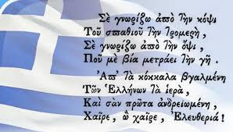
Ύμνος εις την Ελευθερίαν
Οι στροφές 1 και 2 αποτελούν τον εθνικό ύμνο της Ελλάδας, ο οποίος καθιερώθηκε το 1865.
Είναι εκείνες που ανακρούονται και συνοδεύουν πάντα την έπαρση και την υποστολή της σημαίας και ψάλλονται σε επίσημες στιγμές και τελετές. Κατά τη διάρκεια της ανάκρουσης αποδίδονται τιμές χαιρετισμού.

Slide 3
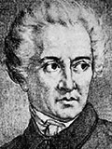
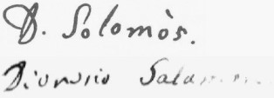
Διονύσιος Σολωμός (1798-1857) Ο ποιητής της ελευθερίας
«Ο γενάρχης της λογοτεχνίας αυτής δεν ήξερε ελληνικά, αλλά τα έμαθε και τα μάθαινε ως το τέλος της ζωής του. […] Αλλά την πορεία της ελληνικής γλώσσας την εχάραξε μια για πάντα η διάνοια του Σολωμού. Και ίσως επειδή ερχότανε κάθε τόσο από μακριά, να κοίταξε τα πράγματα με το φρέσκο και το σίγουρο μάτι που τα κοίταξε.»
(Σεφέρης [1937] 1984: 71, 74)
Για την ζωή και το έργο του Διονύσιου Σολωμού δείτε
https://www.greek-language.gr/digitalResources/literature/tools/concordance/biography.html?cnd_id=10
Δύο διαδοχικές υπογραφές του ποιητή:
Dionisio Salamon και Dionisio Solomòs
http://www.zakynthos-museumsolomos.gr/

Slide 4
Ο Ύμνος εις την Ελευθερίαν είναι η πρώτη σημαντική ποιητική σύνθεση του Σολωμού, στην οποία η ποιητική μούσα τίθεται στην υπηρεσία του απελευθερωτικού αγώνα του έθνους. Στο έργο αυτό, που μεταφράστηκε σχεδόν αμέσως στην αγγλική, τη γαλλική και την ιταλική γλώσσα, εμπνέοντας τα φιλελεύθερα και φιλελληνικά συναισθήματα των υπολοίπων Ευρωπαίων, ο Σολωμός δημιουργεί τα παραδειγματικά πρότυπα της εθνικής μας ιδεολογίας. Για το λόγο αυτό, άλλωστε, οι πρώτες δύο στροφές του ποιήματος αποτελούν από το 1864 τον εθνικό μας ύμνο.

Slide 5
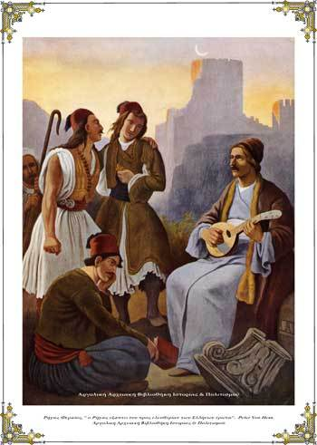
3. Εκεί μέσα εκατοικούσες πικραμένη, εντροπαλή, κι ένα στόμα ακαρτερούσες, έλα πάλι, να σου πει. 4. Άργειε νά ’λθει εκείνη η μέρα και ήταν όλα σιωπηλά, γιατί τα ’σκιαζε η φοβέρα και τα πλάκωνε η σκλαβιά. 5. Δυστυχής! Παρηγορία μόνη σού έμενε να λες περασμένα μεγαλεία και διηγώντας τα να κλαις. 6. Και ακαρτέρει, και ακαρτέρει φιλελεύθερη λαλιά, ένα εκτύπαε τ’ άλλο χέρι από την απελπισιά. 7. Κι έλεες: Πότε, α! πότε βγάνω το κεφάλι από τσ’ ερμιές; Και αποκρίνοντο αποπάνω κλάψες, άλυσες, φωνές. 8 Tότε εσήκωνες το βλέμμα μες στα κλάιματα θολό, και εις το ρούχο σου έσταζ' αίμα πλήθος αίμα ελληνικό. 9 Mε τα ρούχα αιματωμένα ξέρω ότι έβγαινες κρυφά να γυρεύης εις τα ξένα άλλα χέρια δυνατά.
https://argolikivivliothiki.gr/
(Peter Von Hess) Ρήγας Φεραίος, «ο Ρήγας εξάπτει τον προς ελευθερίαν των Ελλήνων έρωτα».

Slide 6
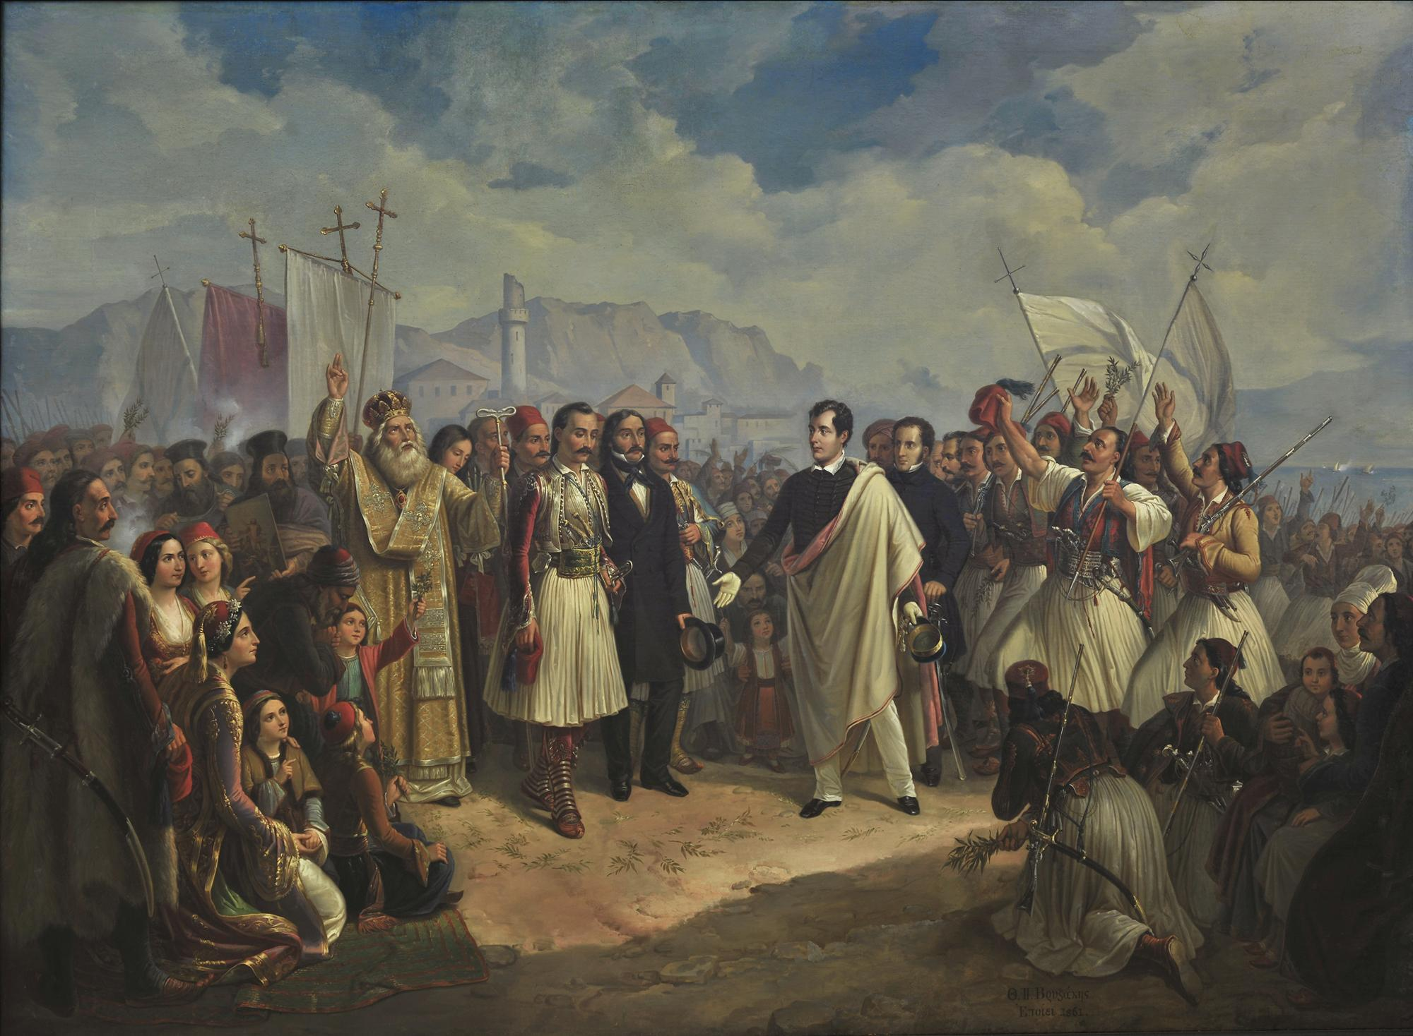
Υποδοχή του Βύρωνα στο Μεσολόγγι στις 5 Ιανουαρίου 1824. Θεόδωρος Βρυζάκης Η υποδοχή του Λόρδου Βύρωνα στο Μεσολόγγι είναι ελαιογραφία που δημιούργησε ο Θεόδωρος Βρυζάκης το 1861. Εκτίθεται στην Εθνική Πινακοθήκη. https://www.nationalgallery.gr/el/
10 Mοναχή το δρόμο επήρες, εξανάλθες μοναχή δεν είν' εύκολες οι θύρες, εάν η χρεία τές κουρταλή. 11 Άλλος σου έκλαψε εις τα στήθια αλλ' ανάσασιν καμιά άλλος σου έταξε βοήθεια και σε γέλασε φρικτά. 12 Άλλοι, οϊμέ! στη συμφορά σου, οπού εχαίροντο πολύ, "σύρε να 'βρης τα παιδιά σου, σύρε", ελέγαν οι σκληροί. 13 Φεύγει οπίσω το ποδάρι και ολογλήγορο πατεί ή την πέτρα ή το χορτάρι που τη δόξα σού ενθυμεί. 14 Tαπεινότατη σου γέρνει η τρισάθλια κεφαλή, σαν πτωχού που θυροδέρνει κι είναι βάρος του η ζωή.
15.
Ναι· αλλά τώρα αντιπαλεύει
κάθε τέκνο σου με ορμή,
που ακατάπαυστα γυρεύει
ή τη νίκη ή τη θανή.
16. Απ’ τα κόκαλα βγαλμένη των Ελλήνων τα ιερά, και σαν πρώτα ανδρειωμένη, χαίρε, ω χαίρε, Ελευθεριά!

Slide 7
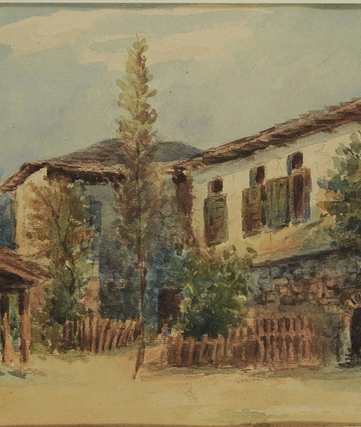
16. Απ’ τα κόκαλα βγαλμένη των Ελλήνων τα ιερά, και σαν πρώτα ανδρειωμένη, χαίρε, ω χαίρε, Ελευθεριά! 17. Μόλις είδε την ορμή σου ο ουρανός, που για τσ’ εχθρούς εις τη γη τη μητρική σου έτρεφ’ άνθια και καρπούς, 18. εγαλήνευσε· και εχύθη καταχθόνια μία βοή, και του Ρήγα σου απεκρίθη πολεμόκραχτη η φωνή. * 19. Όλοι οι τόποι σου σ’ εκράξαν χαιρετώντας σε θερμά, και τα στόματα εφωνάξαν όσα αισθάνετο η καρδιά. 20. Εφωνάξανε ώς τ’ αστέρια του Ιονίου και τα νησιά, και εσηκώσανε τα χέρια για να δείξουνε χαρά, 21. μ’ όλον που ’ναι αλυσωμένο το καθένα τεχνικά, και εις το μέτωπο γραμμένο έχει: Ψεύτρα Ελευθεριά. 22. Γκαρδιακά χαροποιήθη και του Βάσιγκτον η γη, και τα σίδερα ενθυμήθη που την έδεναν και αυτή. 23. Απ’ τον πύργο του φωνάζει, σα να λέει σε χαιρετώ, και τη χήτη του τινάζει το Λεοντάρι το Ισπανό.
https://www.nhmuseum.gr/el/ektheseis/i-afypnisi-tis-ethnikis-syneidisis-ton-ellinon-1670-1821-aithousa-3/

Slide 8
24. Ελαφιάσθη της Αγγλίας το θηρίο, και σέρνει ευθύς κατά τ’ άκρα της Ρουσίας τα μουγκρίσματα τσ’ οργής. 25. Εις το κίνημά του δείχνει πως τα μέλη είν’ δυνατά· και στου Αιγαίου το κύμα ρίχνει μια σπιθόβολη ματιά. 26. Σε ξανοίγει από τα νέφη και το μάτι του Αετού, που φτερά και νύχια θρέφει με τα σπλάχνα του Ιταλού· 27. και σ’ εσέ καταγειρμένος, γιατί πάντα σε μισεί, έκρωζ’ έκρωζε ο σκασμένος, να σε βλάψει, αν ημπορεί. 28. Άλλο εσύ δεν συλλογιέσαι πάρεξ πού θα πρωτοπάς· δεν μιλείς και δεν κουνιέσαι στες βρισίες οπού αγρικάς· 29. σαν το βράχον οπού αφήνει κάθε ακάθαρτο νερό εις τα πόδια του να χύνει ευκολόσβηστον αφρό, 30. οπού αφήνει ανεμοζάλη και χαλάζι και βροχή να του δέρνουν τη μεγάλη, την αιώνιαν κορυφή.
https://argolikivivliothiki.gr/
(Peter Von Hess),Αλέξανδρος Υψηλάντης, «ο Υψηλάντης αναδέχεται την αρχιστρατηγίαν του υπερ ελευθερίας αγώνος».

Slide 9
Θεόδωρος Βρυζάκης(1814-1878) «Η Ελλάς Ευγνωμονούσα» (1858) – Η απελευθερωμένη Ελλάδα ως κόρη περιστοιχίζεται από τους πρωτεργάτες της Επανάστασης, οι πρόδρομοι Ρήγας Φεραίος, Αδαμάντιος Κοραής, Αλέξανδρος Υψηλάντης, Μιχαήλ Σούτζος, οι αγωνιστές Θεόδωρος Κολοκοτρώνης, Γεώργιος Καραϊσκάκης, Οδυσσέας Ανδρούτσος, Κωνσταντίνος Κανάρης, Ανδρέας Μιαούλης, Λασκαρίνα Μπουμπουλίνα. Για την απόδοση των φυσιογνωμικών χαρακτηριστικών τους, ο Βρυζάκης χρησιμοποιεί τις προσωπογραφίες των αγωνιστών που είχε σχεδιάσει ο Krazeisen και είχαν διαδοθεί με μία σειρά λιθογραφιών που εκδόθηκε στο Μόναχο https://www.nationalgallery.gr/el/sulloges/collection/sulloges/uper-patridos-to-pan.html

Slide 10
31. Δυστυχιά του, ω δυστυχιά του, οποιανού θέλει βρεθεί στο μαχαίρι σου αποκάτου και σ’ εκείνο αντισταθεί. 32. Το θηρίο π’ ανανογιέται, πως του λείπουν τα μικρά, περιορίζεται, πετιέται, αίμα ανθρώπινο διψά· 33. τρέχει, τρέχει όλα τα δάση, τα λαγκάδια, τα βουνά, και όπου φθάσει, όπου περάσει. φρίκη, θάνατος, ερμιά· 34. ερμιά, θάνατος και φρίκη όπου επέρασες κι εσύ· ξίφος έξω από τη θήκη πλέον ανδρείαν σού προξενεί. 35. Ιδού εμπρός σου ο τοίχος στέκει της αθλίας Τριπολιτσάς· τώρα τρόμου αστροπελέκι να της ρίψεις πιθυμάς. 36. Μεγαλόψυχο το μάτι δείχνει, πάντα οπώς νικεί, και ας είν’ άρματα γεμάτη και πολέμιαν χλαλοή. 37. Σου προβαίνουνε και τρίζουν για να ιδείς πως είν’ πολλά· δεν ακούς που φοβερίζουν άνδρες μύριοι και παιδιά; *
Σημαία της Επανάστασης του 1821
https://www.nhmuseum.gr/el/sylloges/sylloges/simaies/

Slide 11
38. Λίγα μάτια, λίγα στόματα θα σας μείνουνε ανοιχτά για να κλαύσετε τα σώματα που θε νά βρει η συμφορά. 39. Κατεβαίνουνε, και ανάφτει του πολέμου αναλαμπή· το τουφέκι ανάβει, αστράφτει, λάμπει, κόφτει το σπαθί. 40. Γιατί η μάχη εστάθη ολίγη; Λίγα τα αίματα γιατί; Τον εχθρό θωρώ να φύγει και στο κάστρο ν’ ανεβεί. * 41. Μέτρα… είν’ άπειροι οι φευγάτοι, οπού φεύγοντας δειλιούν ·τα λαβώματα στην πλάτη δέχοντ’, ώστε ν’ ανεβούν. 42. Εκεί μέσα ακαρτερείτε την αφεύγατη φθορά· νά, σας φθάνει· αποκριθείτε στης νυκτός τη σκοτεινιά. * 43. Αποκρίνονται, και η μάχη έτσι αρχίζει, οπού μακριά από ράχη εκεί σε ράχη αντιβούιζε φοβερά. 44. Ακούω κούφια τα τουφέκια, ακούω σμίξιμο σπαθιών, ακούω ξύλα, ακούω πελέκια, ακούω τρίξιμο δοντιών.
Βρυζάκης Θεόδωρος,Το στρατόπεδο του Καραϊσκάκη στην Καστέλα, 1855 Λάδι σε μουσαμά 145 εκ. x 178 εκ., Εθνική Πινακοθήκη-Μουσείο Αλεξάνδρου Σούτζου.

Slide 12
45. Α! τί νύκτα ήταν εκείνη που την τρέμει ο λογισμός; Άλλος ύπνος δεν εγίνη πάρεξ θάνατου πικρός. 46. Της σκηνής η ώρα, ο τόπος, οι κραυγές, η ταραχή, ο σκληρόψυχος ο τρόπος του πολέμου, και οι καπνοί, 47. και οι βροντές, και το σκοτάδι, οπού αντίσκοφτε η φωτιά, επαράσταιναν τον άδη που ακαρτέρειε τα σκυλιά· 48. τ’ ακαρτέρειε. — Εφαίνοντ’ ίσκιοι αναρίθμητοι γυμνοί, κόρες, γέροντες, νεανίσκοι, βρέφη ακόμη εις το βυζί. 49. Όλη μαύρη μυρμηγκιάζει, μαύρη η εντάφια συντροφιά, σαν το ρούχο οπού σκεπάζει τα κρεβάτια τα στερνά. 50. Τόσοι, τόσοι ανταμωμένοι επετιούντο από τη γη, όσοι είν’ άδικα σφαγμένοι από τούρκικην οργή. 51. Τόσα πέφτουνε τα θέρι- σμένα αστάχια εις τους αγρούς· σχεδόν όλα εκειά τα μέρη εσκεπάζοντο απ’ αυτούς.
Η ελληνική σημαία υψώνεται στην Τριπολιτσά, ζωγραφική αναπαράσταση από τον Πέτερ Φον Ες (Peter Von Hess) Αθήνα, αντίγραφο Μουσείου Μπενάκη)
http://ebooks.edu.gr/ebooks/v/html/8547/2188/Istoria_ST-Dimotikou_html-empl/index3_7.html

Slide 13
52. Θαμποφέγγει κανέν’ άστρο, και αναδεύοντο μαζί, ανεβαίνοντας το κάστρο με νεκρώσιμη σιωπή. 53. Έτσι χάμου εις την πεδιάδα, μες στο δάσος το πυκνό, όταν στέλνει μίαν αχνάδα μισοφέγγαρο χλωμό, 54. εάν οι άνεμοι μες στ’ άδεια τα κλαδιά μουγκοφυσούν, σειούνται, σειούνται τα μαυράδια, οπού οι κλώνοι αντικτυπούν. 55. Με τα μάτια τους γυρεύουν όπου είν’ αίματα πηχτά, και μες στ’ αίματα χορεύουν με βρυχίσματα βραχνά, 56. και χορεύοντας μανίζουν εις τους Έλληνας κοντά, και τα στήθια τούς εγγίζουν με τα χέρια τα ψυχρά. 57. Εκειό το έγγισμα πηγαίνει βαθιά μες στα σωθικά, όθεν όλη η λύπη βγαίνει, και άκρα αισθάνονται ασπλαχνιά.
Η Δόξα των Ψαρών, Νικόλαος Γύζης, 1898
Από τις 8 Φεβρουαρίου 2021 το θρυλικό έργο του Νικολάου Γύζη «Δόξα» ανήκει σε όλους τους Έλληνες. Με μια χειρονομία υψηλού εθνικού συμβολισμού, ο κάτοχος του πίνακα κ. Δημήτρης Γκέρτσος τον δώρισε στην Προεδρία της Ελληνικής Δημοκρατίας.
«Η Δόξα». Έργο του Ν. Γύζη για την έκδοση Διονύσιου Σολωμού, Άπαντα τα ευρισκόμενα. Μετά προλόγου περί του βίου και των έργων του ποιητού υπό Κωστή Παλαμά και μετά πέντε φωτοτυπιών κατά σχεδιογραφήματα Ν. Γύζη και Γ. Ιακωβίδου. Εν Αθήναις: Τύποις Π. Δ. Σακελλαρίου, 1901. Το σχεδιογράφημα συνοδεύει το επίγραμμα «Η καταστροφή των Ψαρών».

Slide 14
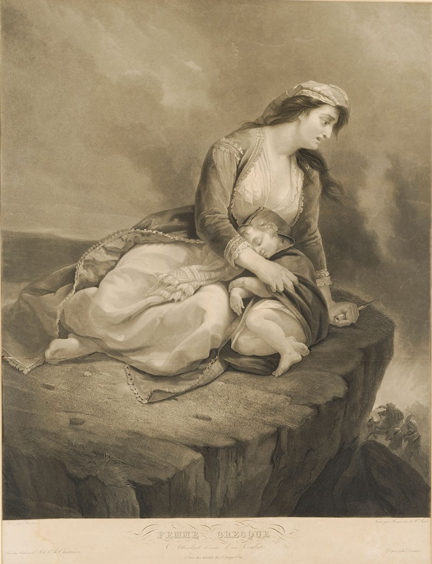
58 Tότε αυξαίνει του πολέμου ο χορός τρομακτικά, σαν το σκόρπισμα του ανέμου στου πελάου τη μοναξιά. 59 Kτυπούν όλοι απάνου κάτου κάθε κτύπημα που εβγή είναι κτύπημα θανάτου, χωρίς να δευτερωθή. 60 Kάθε σώμα ιδρώνει, ρέει λες και εκείθεν η ψυχή απ' το μίσος που την καίει πολεμάει να πεταχθή. 61 Tης καρδίας κτυπίες βροντάνε μες στα στήθια τους αργά, και τα χέρια οπού χουμάνε περισσότερο είν' γοργά. 62 Oυρανός γι' αυτούς δεν είναι, ουδέ πέλαο, ουδέ γη γι' αυτούς όλους το παν είναι μαζωμένο αντάμα εκεί. 63 Tόση η μάνητα και η ζάλη, που στοχάζεσαι, μη πως από μία μεριά και απ' άλλη δεν μείνη ένας ζωντανός.
Ελληνίδα με βρέφος αναμένει με αγωνία την έκβαση της μάχης.
https://www.nhmuseum.gr/el/ektheseis/filellinismos-diadromos-8/

Slide 15
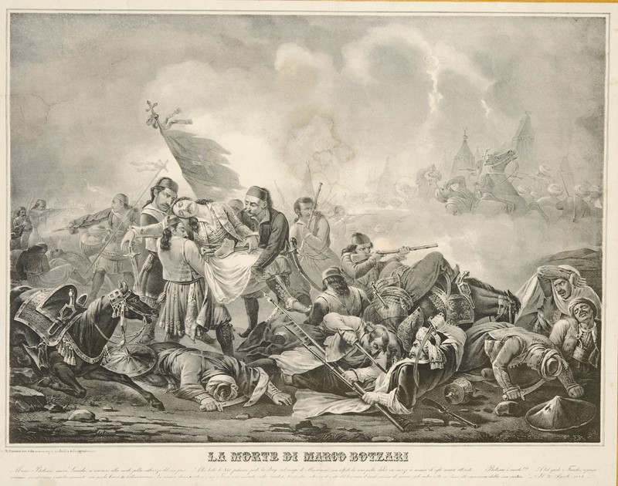
64 Kοίτα χέρια απελπισμένα πώς θερίζουνε ζωές! Xάμου πέφτουνε κομμένα χέρια, πόδια, κεφαλές, 65 και παλάσκες και σπαθία με ολοσκόρπιστα μυαλά, και με ολόσχιστα κρανία σωθικά λαχταριστά. 66 Προσοχή καμία δεν κάνει κανείς, όχι, εις τη σφαγή πάνε πάντα εμπρός. Ω! φθάνει, φθάνει έως πότε οι σκοτωμοί; 67 Ποίος αφήνει εκεί τον τόπο, πάρεξ όταν ξαπλωθή; Δεν αισθάνονται τον κόπο και λες κι είναι εις την αρχή. 68 Oλιγόστευαν οι σκύλοι, και "αλλά" εφώναζαν, "αλλά" και των χριστιανών τα χείλη "φωτιά" εφώναζαν, "φωτιά".
Ο θάνατος του Μάρκου Μπότσαρη (1823)
https://www.nhmuseum.gr/el/ektheseis/filellinismos-diadromos-8/

Slide 16
69 Λεονταρόψυχα εκτυπιούντο, πάντα εφώναζαν "φωτιά", και οι μιαροί κατασκορπιούντο, πάντα σκούζοντας "αλλά". 70 Παντού φόβος και τρομάρα και φωνές και στεναγμοί παντού κλάψα, παντού αντάρα, και παντού ξεψυχισμοί. 71 Ήταν τόσοι! πλέον το βόλι εις τ' αυτιά δεν τους λαλεί. Όλοι χάμου εκείτοντ' όλοι εις την τέταρτην αυγή. 72 Σαν ποτάμι το αίμα εγίνη και κυλάει στη λαγκαδιά, και το αθώο χόρτο πίνει αίμα αντίς για τη δροσιά. 73 Tης αυγής δροσάτο αέρι, δεν φυσάς τώρα εσύ πλιο στων ψευδόπιστων το αστέρι (5) φύσα, φύσα εις το Σταυρό. 74 Aπ' τα κόκαλα βγαλμένη των Eλλήνων τα ιερά, και σαν πρώτα ανδρειωμένη, χαίρε, ω χαίρε, Eλευθεριά!
Η πολιορκία της Τριπολιτσάς, από τις αρχές Ιουνίου έως την κατάληψη 23 Σεπτεμβρίου 1821. Πίνακας του Π. Ζωγράφου σε σκέψεις Ι. Μακρυγιάννη (1836-1839). Βλαχογιάννης Γ. (επιμ.), Απομνημονεύματα Μακρυγιάννη, Μέρμηγκα, Αθήνα χ.χ.
https://www.greek-language.gr/digitalResources/literature/education/greek_history/index.html?subpoint=124#7

Slide 17
75. Της Κορίνθου ιδού και οι κάμποι· δεν λάμπ’ ήλιος μοναχά εις τους πλάτανους, δεν λάμπει εις τ’ αμπέλια, εις τα νερά· 76. εις τον ήσυχον αιθέρα τώρα αθώα δεν αντηχεί τα λαλήματα η φλογέρα, τα βελάσματα το αρνί· 77. τρέχουν άρματα χιλιάδες σαν το κύμα εις το γιαλό· αλλ’ οι ανδρείοι παλικαράδες δεν ψηφούν τον αριθμό. 78. Ω τρακόσιοι! σηκωθείτε και ξανάλθετε σ’ εμάς· τα παιδιά σας θέλ’ ιδείτε πόσο μοιάζουνε με σας. 79. Όλοι εκείνοι τα φοβούνται. Και με πάτημα τυφλό εις την Κόρινθο αποκλειούνται κι όλοι χάνουνται απεδώ. 80. Στέλνει ο άγγελος του ολέθρου Πείναν και Θανατικό· που με σχήμα ενός σκελέθρου περπατούν αντάμα οι δυο· 81. και πεσμένα εις τα χορτάρια απεθαίνανε παντού τα θλιμμένα απομεινάρια της φυγής και του χαμού.
«Ο Καραϊσκάκης, επικεφαλής των Ελλήνων, καταδιώκει τον Κιουταχή και τους Τούρκους απ’ την Αθήνα το 1827». Εργο του Θεόφιλου. https://www.kathimerini.gr/opinion/561302329/o-kolokotronis-o-tertsetis-kai-i-diigisis-symvanton/

Slide 18
82. Και εσύ αθάνατη, εσύ θεία, που ό,τι θέλεις ημπορείς, εις τον κάμπο, Ελευθερία. ματωμένη περπατείς. 83. Στη σκιά χεροπιασμένες, * στη σκιά βλέπω κι εγώ κρινοδάκτυλες παρθένες όπου κάνουνε χορό· 84. στο χορό γλυκογυρίζουν ωραία μάτια ερωτικά, και εις την αύρα κυματίζουν μαύρα, ολόχρυσα μαλλιά. 85. Η ψυχή μου αναγαλλιάζει πως ο κόρφος καθεμιάς γλυκοβύζαστο ετοιμάζει γάλα ανδρείας και ελευθεριάς. 86. Μες στα χόρτα, τα λουλούδια, το ποτήρι δεν βαστώ· φιλελεύθερα τραγούδια σαν τον Πίνδαρο εκφωνώ. 87. Απ’ τα κόκαλα βγαλμένη των Ελλήνων τα ιερά, και σαν πρώτα ανδρειωμένη, χαίρε, ω χαίρε, Ελευθεριά!
Στο Εθνικό Ιστορικό Μουσείο Της Αθήνας εκτίθεται το πιστό αντίγραφο της περίφημης ελαιογραφίας του Ευγένιου Ντελακρουά "Οι σφαγές της Χίου".1822
https://www.nhmuseum.gr/el/ektheseis/monimi-ekthesi/

Slide 19
88. Πήγες εις το Μεσολόγγι την ημέρα του Χριστού, μέρα που άνθισαν οι λόγγοι * για το τέκνο του Θεού. 89. Σου ’λθε εμπρός λαμποκοπώντας η Θρησκεία μ’ ένα σταυρό, και το δάκτυλο κινώντας οπού ανεί τον ουρανό, 90 σ’ αυτό, εφώναξε, το χώμα στάσου ολόρθη, Ελευθεριά· και φιλώντας σου το στόμα μπαίνει μες στην εκκλησιά. * 91. Εις την τράπεζα σιμώνει, και το σύγνεφο το αχνό γύρω γύρω της πυκνώνει που σκορπάει το θυμιατό. 92. Αγρικάει την ψαλμωδία οπού εδίδαξεν αυτή· βλέπει τη φωταγωγία στους Αγίους εμπρός χυτή. 93. Ποιοί είναι αυτοί που πλησιάζουν με πολλή ποδοβολή, κι άρματ’, άρματα ταράζουν; Επετάχτηκες εσύ.
Ο πίνακας απομνημονεύει ένα από τα πιο τραγικά και τα πιο ξακουστά γεγονότα του Αγώνα, την ηρωική έξοδο του Μεσολογγίου, την νύχτα της 10^{ης} Απριλίου 1826
Θεόδωρος Βρυζάκης (1853, λάδι σε μουσαμά,169 × 127 εκ.) Εθνική Πινακοθήκη
Δείτε στην παρακάτω σύνδεση σχετικό βίντεο με την περιγραφή του πίνακα
https://www.nationalgallery.gr/el/zographikh-monimi-ekthesi/painting/ta-hronia-tis-basileias-tou-othona/istoriki-zographiki/i-exodos-tou-mesologgiou-5446.html

Slide 20
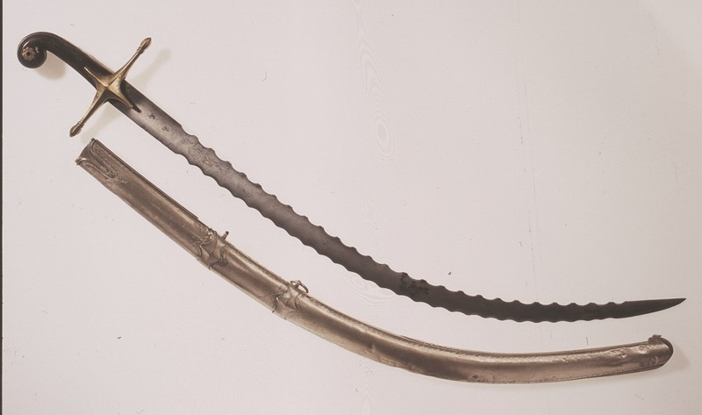
94. Α! το φως που σε στολίζει, σαν ηλίου φεγγοβολή, και μακρόθεν σπινθηρίζει, δεν είναι, όχι, από τη γη· 95. λάμψιν έχει όλη φλογώδη χείλος, μέτωπο, οφθαλμός· φως το χέρι, φως το πόδι, κι όλα γύρω σου είναι φως.
96. Το σπαθί σου αντισηκώνεις, τρία πατήματα πατάς, σαν τον πύργο μεγαλώνεις, και εις το τέταρτο κτυπάς· 97. με φωνή που καταπείθει προχωρώντας ομιλείς· «Σήμερ’, άπιστοι, εγεννήθη ναι, του κόσμου ο Λυτρωτής. 98 »Αυτός λέγει… Αφοκρασθείτε: Εγώ είμ’ Άλφα, Ω μέγα εγώ· (9)* πέστε, πού θ’ αποκρυφθείτε εσείς όλοι, αν οργισθώ; 99 »Φλόγα ακοίμητην σας βρέχω, που μ’ αυτήν αν συγκριθεί κείνη η κάτω οπού σας έχω σαν δροσιά θέλει βρεθεί.
Περικεφαλαία Θεόδωρου Κολοκοτρώνη. Αρ. Κατ. 1580
Πριονωτή σπάθη Γεωργίου Καραϊσκάκη. Αρ. Κατ. 6420
https://www.nhmuseum.gr/el/ektheseis/ta opla-tou-agona-aithousa-5/

Slide 21
100. Κατατρώγει, ωσάν τη σχίζα, τόπους άμετρα υψηλούς, χώρες, όρη από τη ρίζα, ζώα και δένδρα και θνητούς, 101. »και το παν το κατακαίει, και δεν σώζεται πνοή, πάρεξ του άνεμου που πνέει μες στη στάχτη τη λεπτή». 102. Κάποιος ήθελε ερωτήσει: Του θυμού του είσαι αδελφή; Ποίος είν’ άξιος να νικήσει, ή με σε να μετρηθεί; 103. Η γη αισθάνεται την τόση του χεριού σου ανδραγαθιά, που όλην θέλει θανατώσει τη μισόχριστη σπορά. 104. Την αισθάνονται, και αφρίζουν τα νερά, και τ’ αγρικώ δυνατά να μουρμουρίζουν σαν να ρυάζετο θηριό. 105. Κακορίζικοι, πού πάτε του Αχελώου μες στη ροή, * και πιδέξια πολεμάτε από την καταδρομή 106. να αποφύγετε! το κύμα έγινε όλο φουσκωτό· εκεί ευρήκατε το μνήμα πριν να ευρείτε αφανισμό.
https://www.nationalgallery.gr/el/periodikes-ektheseis/arheio/ethnikh-pinakothhki/1992-2000/128-i-elliniki-epanastasi-o-ntelakroua-kai-oi-galloi-zographoi-1815-1848.html

Slide 22
107. Βλασφημάει, σκούζει, μουγκρίζει κάθε λάρυγγας εχθρού, και το ρεύμα γαργαρίζει τες βλασφήμιες του θυμού. 108. Σφαλερά τετραποδίζουν πλήθος άλογα, και ορθά τρομασμένα χλιμιτρίζουν και πατούν εις τα κορμιά. 109. Ποίος στο σύντροφον απλώνει χέρι, ωσάν να βοηθηθεί· ποίος τη σάρκα του δαγκώνει όσο οπού να νεκρωθεί· 110. κεφαλές απελπισμένες, με τα μάτια πεταχτά κατά τ’ άστρα σηκωμένες για την ύστερη φορά. 111. Σβήεται —αυξαίνοντας η πρώτη του Αχελώου νεροσυρμή— το χλιμίτρισμα, και οι κρότοι, και του ανθρώπου οι γογγυσμοί. 112. Έτσι ν’ άκουα να βουίξει τον βαθύν Ωκεανό, και στο κύμα του να πνίξει κάθε σπέρμα Αγαρηνό·
Βρυζάκης Θεόδωρος, Ο Παλαιών Πατρών Γερμανός ευλογών την σημαίαν της Επαναστάσεως, 1865, Αθήνα, Εθνική Πινακοθήκη

Slide 23
111. Σβήεται —αυξαίνοντας η πρώτη του Αχελώου νεροσυρμή— το χλιμίτρισμα, και οι κρότοι, και του ανθρώπου οι γογγυσμοί. 112. Έτσι ν’ άκουα να βουίξει τον βαθύν Ωκεανό, και στο κύμα του να πνίξει κάθε σπέρμα Αγαρηνό· 113. και εκεί που ’ναι η Αγία Σοφία, μες στους λόφους τους επτά, όλα τ’ άψυχα κορμία, βραχοσύντριφτα, γυμνά, 114. σωριασμένα να τα σπρώξει η κατάρα του Θεού, κι απεκεί να τα μαζώξει ο αδελφός του Φεγγαριού· * 115. κάθε πέτρα μνήμα ας γένει, και η θρησκεία κι η Ελευθεριά μ’ αργοπάτημα ας πηγαίνει μεταξύ τους, και ας μετρά. 116. Ένα λείψανο ανεβαίνει τεντωτό, πιστομητό, κι άλλο ξάφνου κατεβαίνει και δεν φαίνεται και πλιο.
Όρκος Φιλικού. Ελαιογραφία του Διονυσίου Τσόκου. Αρ. Κατ. 1593
https://www.nhmuseum.gr/el/ektheseis/i-afypnisi-tis-ethnikis-syneidisis-ton-ellinon-1670-1821-aithousa-3/

Slide 24
117. Και χειρότερα αγριεύει και φουσκώνει ο ποταμός· πάντα πάντα περισσεύει· πολυφλοίσβισμα και αφρός. 118. Α! γιατί δεν έχω τώρα τη φωνή του Μωυσή; Μεγαλόφωνα, την ώρα όπου εσβηούντο οι μισητοί, 119. τον Θεόν ευχαριστούσε στου πελάου τη λύσσα εμπρός, και τα λόγια ηχολογούσε αναρίθμητος λαός· 120. ακλουθάει την αρμονία η αδελφή του Ααρών, η προφήτισσα Μαρία, μ’ ένα τύμπανο τερπνόν, * 121. και πηδούν όλες οι κόρες με τσ’ αγκάλες ανοικτές, τραγουδώντας, ανθοφόρες, με τα τύμπανα κι εκειές. 122. Σε γνωρίζω από την κόψη του σπαθιού την τρομερή, σε γνωρίζω από την όψη που με βία μετράει τη γη.
Ο χορός του Ζαλόγγου, ή Οι Σουλιώτες, του Claude Pinet , ελαιογραφία σε καμβά, Αθήνα, Μουσείο Μπενάκη

Slide 25
123. Εις αυτήν, είν’ ξακουσμένο, δεν νικιέσαι εσύ ποτέ· όμως, όχι, δεν είν’ ξένο και το πέλαγο για σε. 124. Το στοιχείον αυτό ξαπλώνει κύματ’ άπειρα εις τη γη, με τα οποία την περιζώνει, κι είναι εικόνα σου λαμπρή. 125. Με βρυχίσματα σαλεύει που τρομάζει η ακοή· κάθε ξύλο κινδυνεύει και λιμιώνα αναζητεί· 126. φαίνετ’ έπειτα η γαλήνη και το λάμψιμο του ηλιού, και τα χρώματα αναδίνει του γλαυκότατου ουρανού. 127. Δεν νικιέσαι, είν’ ξακουσμένο, στην ξηράν εσύ ποτέ· όμως, όχι, δεν είν’ ξένο και το πέλαγο για σε. 128. Περνούν άπειρα τα ξάρτια, και σαν λόγγος στριμωχτά τα τρεχούμενα κατάρτια, τα ολοφούσκωτα πανιά.
Η Ναυαμαχία του Ναβαρίνου (1827)
https://www.nhmuseum.gr/el/ektheseis/gegonota-tis-epanastasis-diadromos-7/

Slide 26
129. Συ τες δύναμές σου σπρώχνεις, και αγκαλά δεν είν’ πολλές, πολεμώντας, άλλα διώχνεις, άλλα παίρνεις, άλλα καις· 130. με επιθύμια να τηράζεις δύο μεγάλα σε θωρώ, * και θανάσιμον τινάζεις εναντίον τους κεραυνό. 131. Πιάνει, αυξαίνει, κοκκινίζει, και σηκώνει μια βροντή, και το πέλαο χρωματίζει με αιματόχροη βαφή. 132. Πνίγοντ’ όλοι οι πολεμάρχοι και δεν μνέσκει ένα κορμί· χάρου, σκιά του Πατριάρχη, που σ’ επέταξαν εκεί. 133. Εκρυφόσμιγαν οι φίλοι με τσ’ εχθρούς τους τη Λαμπρή, και τους έτρεμαν τα χείλη δίνοντάς τα εις το φιλί. 134. Κειες τες δάφνες που εσκορπίστε * τώρα πλέον δεν τες πατεί, και το χερί οπού εφιλήστε πλέον, α! πλέον δεν ευλογεί.
Ο απαγχονισμός του Οικουμενικού Πατριάρχη Γρηγορίου Ε΄ τον Απρίλιο του 1821 από τους Οθωμανούς στην Κωνσταντινούπολη αποτέλεσε βαρύτατο πλήγμα στην Ορθοδοξία και στους Έλληνες Επαναστάτες. Λιθογραφία του Peter von Hess, Μόναχο, 1852.
Διαστάσεις: 0,45 x 0,63
http://www.nhmuseum.gr/el/fakelos-syllogon/antikeimena/24532_el/

Slide 27
135. Όλοι κλαύστε· αποθαμένος ο αρχηγός της Εκκλησιάς· κλαύστε, κλαύστε· κρεμασμένος ωσάν να ’τανε φονιάς. 136. Έχει ολάνοικτο το στόμα π’ ώρες πρώτα είχε γευθεί τ’ Άγιον Αίμα, τ’ Άγιον Σώμα· λες πως θε να ξαναβγεί 137. η κατάρα που είχε αφήσει λίγο πριν να αδικηθεί εις οποίον δεν πολεμήσει και ημπορεί να πολεμεί. 138. Την ακούω, βροντάει, δεν παύει εις το πέλαγο, εις τη γη, και μουγκρίζοντας ανάβει την αιώνιαν αστραπή. 139. Η καρδιά συχνοσπαράζει… Πλην τί βλέπω; Σοβαρά να σωπάσω με προστάζει με το δάκτυλο η θεά. 140. Κοιτάει γύρω εις την Ευρώπη τρεις φορές μ’ ανησυχιά· προσηλώνεται κατόπι στην Ελλάδα, και αρχινά:
Ο Γρηγόριος Ε΄ (1746 - 10/22 Απριλίου 1821) διετέλεσε τρεις φορές Πατριάρχης Κωνσταντινουπόλεως, (1797-1798, 1806-1808 και 1818-1821). Αναγνωρίστηκε εθνομάρτυρας, ενώ η Ορθόδοξη Εκκλησία τον ανακήρυξε άγιο τιμώντας την μνήμη του στις 10 Απριλίου, ημέρα του απαγχονισμού του
https://www.in.gr/2019/04/10/plus/features/o-apagxonismos-tou-patriarxi-grigoriou-e/#images

Slide 28
141. «Παλικάρια μου! οι πολέμοι για σας όλοι είναι χαρά, και το γόνα σας δεν τρέμει στους κινδύνους εμπροστά. 142. »Απ’ εσάς απομακραίνει κάθε δύναμη εχθρική· αλλά ανίκητη μια μένει που τες δάφνες σάς μαδεί· 143. »Μία, που όταν ωσάν λύκοι ξαναρχόστενε ζεστοί, κουρασμένοι από τη νίκη, αχ! τον νουν σάς τυραννεί. 144 "H Διχόνια, που βαστάει ένα σκήπτρο η δολερή καθενός χαμογελάει, πάρ' το, λέγοντας, κι εσύ. 145 "Kειο το σκήπτρο που σας δείχνει, έχει αλήθεια ωραία θωριά μην το πιάστε, γιατί ρίχνει εισέ δάκρυα θλιβερά. 146 "Aπό στόμα οπού φθονάει, παλικάρια, ας μην 'πωθή, πως το χέρι σας κτυπάει του αδελφού την κεφαλή.
Η δολοφονία του Καποδίστρια, ελαιογραφία του Διονυσίου Τσόκου, Αθήνα, Μουσείο Μπενάκη http://ebooks.edu.gr/ebooks/v/html/8547/2188/Istoria_ST-Dimotikou_html-empl/index3_17.html

Slide 29
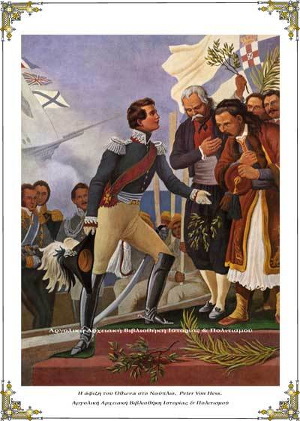
147 "Mην ειπούν στο στοχασμό τους τα ξένα έθνη αληθινά: "Eάν μισούνται ανάμεσό τους, δεν τους πρέπει ελευθεριά".
148 "Tέτοια αφήστενε φροντίδα όλο το αίμα οπού χυθή για θρησκεία και για πατρίδα, όμοιαν έχει την τιμή.
149 "Στο αίμα αυτό, που δεν πονείτε, για πατρίδα, για θρησκειά, σας ορκίζω, αγκαλιασθήτε σαν αδέλφια γκαρδιακά.
150 "Πόσον λείπει, στοχασθήτε, πόσο ακόμη να παρθή πάντα η νίκη, αν ενωθήτε, πάντα εσάς θ' ακολουθή.
151 "Ω ακουσμένοι εις την ανδρεία!… Kαταστήστε ένα σταυρό και φωνάξετε με μία: Bασιλείς, κοιτάξτ' εδώ.
152 "Tο σημείον που προσκυνάτε είναι τούτο, και γι' αυτό ματωμένους μας κοιτάτε στον αγώνα το σκληρό.
Η άφιξη του Όθωνα στο Ναύπλιο. Όθωνος του ά Βασιλέως της Ελλάδος απόβασις εις Ναυπλίαν. Peter Von Hess. https://argolikivivliothiki.gr/

Slide 30
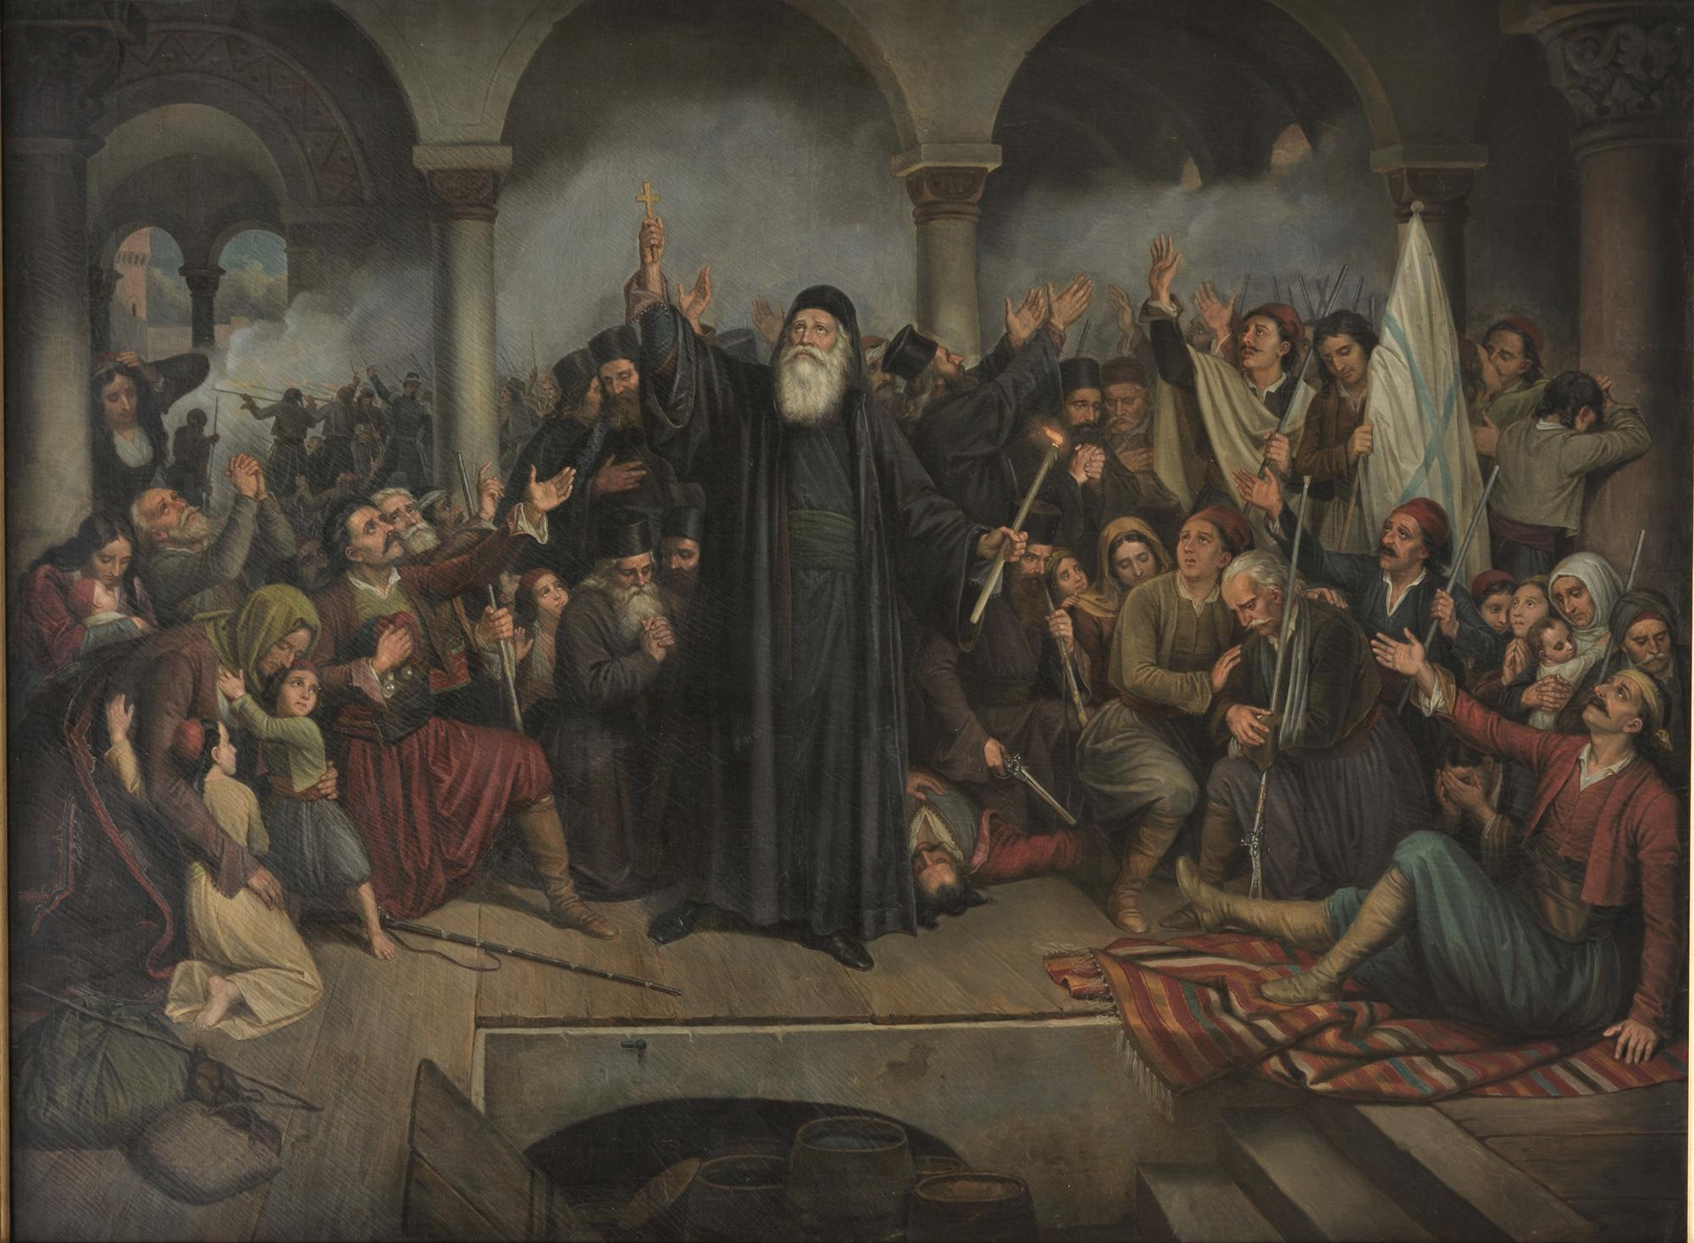
153 "Aκατάπαυστα το βρίζουν τα σκυλιά και το πατούν και τα τέκνα του αφανίζουν και την πίστη αναγελούν. 154 "Eξ αιτίας του εσπάρθη, εχάθη αίμα αθώο χριστιανικό, που φωνάζει από τα βάθη της νυκτός: "Nα 'κδικηθώ". 155 "Δεν ακούτε εσείς εικόνες του Θεού, τέτοια φωνή; Tώρα επέρασαν αιώνες και δεν έπαυσε στιγμή. 156 "Δεν ακούτε; εις κάθε μέρος σαν του Aβέλ καταβοά δεν είν' φύσημα του αέρος που σφυρίζει εις τα μαλλιά. 157 "Tί θα κάμετε; θ' αφήστε να αποκτήσωμεν εμείς Λευθερίαν ή θα την λύστε εξ αιτίας Πολιτικής; 158 "Tούτο ανίσως μελετάτε, ιδού εμπρός σας τον Σταυρό Bασιλείς! ελάτε, ελάτε, και κτυπήσετε κι εδώ".
Βρυζάκης Θεόδωρος,Η μονή του Αρκαδίου π.1867, λάδι σε μουσαμά, δωρεά Πανεπιστημίου
https://www.nationalgallery.gr/el/sulloges/collection/sulloges/i-moni-tou-arkadiou.html

Slide 31
Οπτικοακουστικό υλικό σχετικό με τις εμφύλιες συγκρούσεις μεταξύ των Ελλήνων https://www.greek-language.gr/
Εμφύλιες συγκρούσεις
Εμφύλιες συγκρούσεις
Εμφύλιες συγκρούσεις

Slide 32
Μνημείο για τον Διονύσιο Σολωμό στο λόφο του Στράνη στη Ζάκυνθο. Καρτ ποστάλ Delcampe. Σε αυτό το σημείο ο Διονύσιος Σολωμός εμπνεύστηκε και έγραψε τον «Ύμνο εις την Ελευθερία» (εθνικός ύμνος της Ελλάδας) και τους «Ελεύθερους Πολιορκημένους». Συγκεκριμένα έγραψε τον ύμνο κάτω από ένα πουρνάρι, τμήμα του κορμού του οποίου εκτίθεται σήμερα στην είσοδο του Μουσείου Σολωμού και Κάλβου. Στο σημείο που κάποτε υπήρχε η ρίζα του δέντρου πλέον υπάρχει μια μαρμάρινη πλάκα στην οποία αναγράφεται: “ΣΟΛΩΜΟΣ ΎΜΝΟΣ ΕΙΣ ΤΗΝ ΕΛΕΥΘΕΡΙΑ ΤΟΝ ΜΑΙΟΝ 1823».

Slide 33
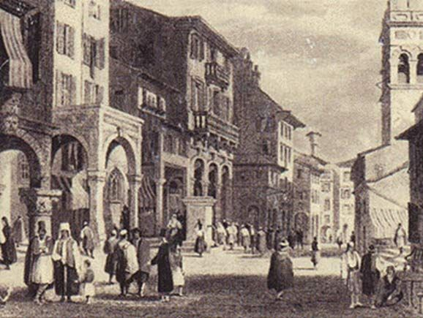
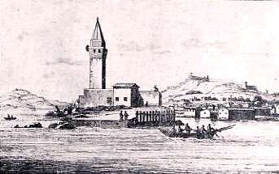
Κεντρικός δρόμος της Κέρκυρας, την εποχή που έζησε στο νησί ο Σολωμός, σε χαρακτικό της εποχής (κάρτα Μουσείου Σολωμού, Κέρκυρα)
Κάστρο της Ζακύνθου σε χαλκογραφία (φωτ.Ελληνική ποίηση τ.1, των εκδόσεων <<Σοκόλη>>

Slide 34
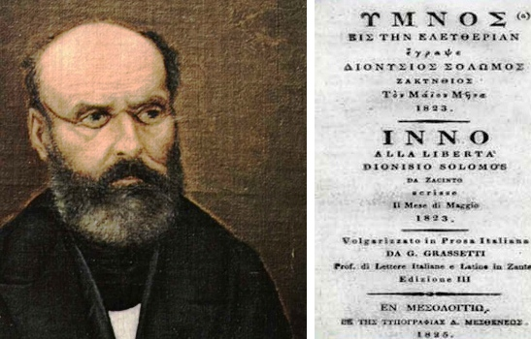
Ο Νικόλαος Χαλικιόπουλος Μάντζαρος (Κέρκυρα, 26 Οκτωβρίου 1795 – Κέρκυρα, 12 Απριλίου 1872) ήταν Έλληνας συνθέτης, ιδρυτής της μουσικής Επτανησιακής Σχολής. Θεωρείται ένα από τους ανθρώπους που έβαλαν τις βάσεις για την ελληνική έντεχνη μουσική. https://el.wikipedia.org/wiki/%CE%9D%CE%B9%CE%BA%CF%8C%CE%BB%CE%B1%CE%BF%CF%82_%CE%9C%CE%AC%CE%BD%CF%84%CE%B6%CE%B1%CF%81%CE%BF%CF%82
Ύμνος εις την Ελευθερίαν - A' συναυλιακή εκτέλεση
Μπορείτε να ακούσετε την συναυλία εδώ:
https://www.youtube.com/watch?v=5Eg6O9vifEY&t=954s&ab_channel=conmusici

Slide 35
Ο Ύμνος εις την Ελευθερίαν Σολωμός Διονύσιος
Ο Ύμνος εις την Ελευθερίαν [απόσπασμα] (ανάγνωση: 11164 Kb - 09:31)
(διαβάζει: Αργυρόπουλος Γιάγκος, Απαγγελία, Polydor 1971)
Ο Ύμνος εις την Ελευθερίαν [απόσπασμα] (ανάγνωση: 3402 Kb - 03:38)
(διαβάζει: Τσάγκας Χρίστος, Ο Χρίστος Τσάγκας διαβάζει Διονύσιο Σολωμό: Ύμνος εις την Ελευθερίαν, Οι Ελεύθεροι Πολιορκημένοι, περιοδικό Οδός Πανός 138 (Οκτώβριος-Νοέμβριος 2007))
http://www.snhell.gr/anthology/content.asp?id=32&author_id=47

Slide 36
ΣΠΟΥΔΑΣΤΗΡΙΟ ΝΕΟΥ ΕΛΛΗΝΙΣΜΟΥ
http://www.snhell.gr/anthology/content.asp?id=32&author_id=47

Slide 37
https://www.greek-language.gr/digitalResources/literature/tools/concordance/biography.html?cnd_id=10#content
Από την ομάδα των έργων που συνδέονται άμεσα με τα γεγονότα της επανάστασης (π.χ. Εις Μάρκο Μπότσαρη, Η καταστροφή των Ψαρών) ξεχωρίζει ασφαλώς ο Ύμνος εις την Ελευθερίαν, το ποίημα που θα καταστήσει τον εικοσιπεντάχρονο Σολωμό ευρύτερα γνωστό στην Ελλάδα και την Ευρώπη και που αργότερα (1865) θα του δώσει τον τίτλο του εθνικού ποιητή των Ελλήνων. Γραμμένος με μια ανάσα τον Μάιο του 1823, σε τροχαϊκό οκτασύλλαβο και 158 τετράστιχες στροφές, ο Ύμνος είναι το εκτενέστερο έως τότε ποίημά του και το πρώτο ελληνόγλωσσο που θα τυπωθεί και μάλιστα σε τρεις διαδοχικές εκδόσεις, το 1825: πρώτα, στο Παρίσι, στον δεύτερο τόμο των δημοτικών τραγουδιών του Φωριέλ, με έμμετρη γαλλική μετάφραση (και σε χωριστό ανάτυπο)· ακολούθως, στο Λονδίνο, στην αγγλική μετάφραση του τόμου του Φωριέλ· τέλος, στο πολιορκημένο Μεσολόγγι, με ιταλική πεζή μετάφραση. Το ποίημα άλλωστε απευθύνεται τόσο στους Έλληνες όσο και στους Ευρωπαίους. Εξισορροπώντας ενθουσιασμό και αναστοχασμό, συμμετοχή και αποστασιοποίηση, το ποιητικό υποκείμενο αναλαμβάνει να προβάλει την ιδεολογία της επανάστασης (δίκαιος αγώνας για ελευθερία, αυτοδιάθεση και θρησκεία), να υμνήσει επιλεκτικά κάποια από τα πολεμικά κατορθώματα των Ελλήνων, να ενθαρρύνει τους πολεμιστές και συγχρόνως, να επισημάνει και να διαχειριστεί γεγονότα και συμπεριφορές που απειλούν ποικιλότροπα το ευάλωτο εγχείρημα της επανάστασης, όπως τα συμφέροντα και η υποκρισία των Μεγάλων Δυνάμεων, η σφαγή στην Τριπολιτσά και η εσωτερική διχόνοια των Ελλήνων:

Slide 38
Ο Ύμνος είναι ποίημα πολιτικής και συγχρόνως λογοτεχνικής παρέμβασης,
καθώς ταυτόχρονη και ισότιμη επιδίωξή του είναι να καταδείξει και τις λογοτεχνικές ικανότητες της αναγεννημένης Ελλάδας και της νεοελληνικής γλώσσας. Όπως ο ίδιος ο Σολωμός το τονίζει ρητά σε επιστολή του, ακυρώνοντας τη σχεδιαζόμενη έκδοση πρωτόλειων ελληνόγλωσσων ποιημάτων του «Χρειάζονται όμως άλλα πράματα τώρα, για να δείξουμε τι δυνατότητες έχει η γλώσσα» (Πολίτης 1991: 87). Γράφοντας «γλώσσα» εννοεί βέβαια τη γλώσσα του λαού. Στην κρίσιμη συζήτηση που διεξάγεται ανάμεσα στους λόγιους της εποχής του σχετικά με τη γλώσσα στην οποία θα πρέπει να μιλούν και να γράφουν οι πολίτες τού υπό γένεση ανεξάρτητου ελληνικού κράτους, ο Σολωμός θα ταχθεί υπέρ της γλώσσας του λαού. Την άποψη αυτή θα υπερασπίσει τόσο με την ποίησή του όσο και με το κριτικό, μαχητικό κείμενο του Διαλόγου (1824) όπου ο Ποιητής, με την ηθική υποστήριξη του Φίλου, θα συγκρουστεί με τον Σοφολογιότατο.

Slide 39
ΠΟΙΗΤΗΣ
Εκατάλαβα· θέλεις να ομιλήσουμε για τη γλώσσα· μήγαρις έχω άλλο στο νου μου πάρεξ ελευθερία και γλώσσα; Εκείνη άρχισε να πατεί τα κεφάλια τα τούρκικα, τούτη θέλει πατήσει ογλήγορα τα σοφολογιοτατίστικα, και έπειτα αγκαλιασμένες και οι δύο θέλει προχωρήσουν εις το δρόμο της δόξας, χωρίς ποτέ να γυρίσουν οπίσω, αν κανένας Σοφολογιότατος κρώζει ή κανένας Τούρκος βαβίζει· γιατί για με είναι όμοιοι και οι δύο.
Καθώς «ερχότανε κάθε τόσο από μακριά» (Σεφέρης) και χάρη στην εξοικείωσή του με αντίστοιχα ευρωπαϊκά γλωσσικά ζητήματα κατά τη διάρκεια των σπουδών του στην Ιταλία, ο Σολωμός θα ανασκευάσει με συγκροτημένα επιχειρήματα και σθένος τις απόψεις υπέρ της καθαρεύουσας ή/και της αρχαϊζουσας:
[…]
ΠΟΙΗΤΗΣ
Θυμώνω γιατί είμαι στενεμένος να ξαναπώ τα πράγματα οπού είπαν τόσες φορές τα άλλα έθνη, και δίχως ωφέλεια να τα ξαναπώ. Οι Γάλλοι έλαβαν φιλονικεία για τη γλώσσα, και ετελείωσε εις την εποχήν του Δαλαμπέρτ· την έλαβαν οι Γερμανοί, και ο Όπιτς έδωσε το παράδειγμα της αλήθειας· την έλαβαν οι Ιταλοί, και με τόσο πείσμα, οπού μήτε το παράδειγμα του Υψηλότατου Ποιητή είχε φθάσει για τότε να τους καταπείσει. Ησύχασαν τέλος πάντων γράφοντας τη γλώσσα του λαού τους τα σοφά έθνη, και αντί εκείνες οι ελεεινές ανησυχίες να μας είναι παράδειγμα για να τες αποφύγουμε, επέσαμε εις χειρότερα σφάλματα. Τέλος πάντων οι Σοφολογιότατοι εκείνων των εθνών ήθελαν να γράφεται μία γλώσσα οπού ήτον μία φορά ζωντανή εις τα χείλη των ανθρώπων· κακό πράγμα βέβαια, και αν ήτον αληθινά δυνατόν· γιατί δυσκολεύει την εξάπλωση της σοφίας· αλλ' οι δικοί μας θέλουν να γράφουμε μία γλώσσα, η οποία μήτε ομιλιέται, μήτε άλλες φορές ομιλήθηκε, μήτε θέλει ποτέ ομιληθεί.
ΣΟΦΟΛΟΓΙΟΤΑΤΟΣ
Και τα λόγια του Πλάτωνος γιατί μου τα ανέφερες;
ΠΟΙΗΤΗΣ
Για να καταπεισθείς πως τη σημασία των λέξεων ο λαός την διδάσκει του συγγραφέα.
ΣΟΦΟΛΟΓΙΟΤΑΤΟΣ
Το σύγγραμμα λοιπόν θα είναι κάθε άλλο πράγμα από του λαού την ομιλία.
ΠΟΙΗΤΗΣ
Όχι κάθε άλλο πράγμα· εκείνο οπού λέγει ο Βάκων για τη φύση, δηλαδή πως ο φιλόσοφος για να την κυριέψει πρέπει πρώτα να της υποταχθεί, ημπορεί κανείς να το πει για τη γλώσσα· υποτάξου πρώτα στη γλώσσα του λαού, και, αν είσαι αρκετός, κυρίεψε την.
ΣΟΦΟΛΟΓΙΟΤΑΤΟΣ
Αυτό δεν το καταλαβαίνω πώς γίνεται.
[…]

Slide 40
Ο Σολωμός θα επανέλθει στο «πώς» στη γνωστή επιστολή του προς τον φίλο του Γεώργιο Τερτσέτη (Ιούνιος 1833):
«Χαίρομαι να παίρνονται για ξεκίνημα τα δημοτικά τραγούδια, θα 'θελα όμως, όποιος μεταχειρίζεται την κλέφτικη γλώσσα, να τη μεταχειρίζεται στην ουσία της και όχι στη μορφή της, με νιώθεις; Κι όσο για την ποίηση, πρόσεξε καλά Γιώργη μου, γιατί βέβαια καλό είναι να ρίχνει κανείς τις ρίζες του πάνω σ' αυτά τ' αχνάρια, δεν είναι όμως καλό να σταματά εκεί· πρέπει να υψώνεται κατακόρυφα. Δεν ξέρω αν φανέρωσα καλά τη σκέψη μου, έτσι βιαστικά που γράφω. Η κλέφτικη ποίηση είναι όμορφη και ενδιαφέρουσα καθώς μ' αυτήν παράστησαν ανεπιτήδευτα οι Κλέφτες τη ζωή τους, τις ιδέες τους και τα αισθήματά τους. Δεν έχει το ίδιο ενδιαφέρον στο δικό μας στόμα· το έθνος ζητά από μας το θησαυρό της δικής μας διάνοιας, της ατομικής, ντυμένον εθνικά.» (Πολίτης 1991: 254)
Στόχος του Σολωμού είναι να καλύψει το κενό που υπήρχε στη λογοτεχνία της εποχής του και του τόπου του: να καλλιεργήσει τη δημώδη, λαϊκή γλώσσα και να φτιάξει ένα ποιητικό γλωσσικό όργανο ικανό να εκφράσει ιδέες και έννοιες εθνικές αλλά και οικουμενικές. Στο δύσκολο αυτό εγχείρημα, η απουσία μιας ήδη διαμορφωμένης ενιαίας νεοελληνικής λογοτεχνικής παράδοσης θα τον δυσκολέψει αλλά ταυτόχρονα θα του αφήσει ελεύθερο το πεδίο ενώ η απόσταση από την οποία έρχεται, η παιδεία του και η «διάνοιά του» θα του επιτρέψουν να δει καθαρότερα, να επιλέξει και να μπολιάσει δημιουργικά τη νεοελληνική ποιητική γλώσσα, την οποία επιχειρεί να πλάσει, με την ιταλική και ευρύτερα την ευρωπαϊκή λογοτεχνική παράδοση και σκέψη με τις οποίες είναι εξοικειωμένος. Ο καρπός θα φανεί στο χρονικό διάστημα 1828-1855.

Slide 41
Δραστηριότητες στον Ύμνο εις την Ελευθερίαν
1.Να παρουσιάσετε στοιχεία παραδοσιακής ποίησης ,αναφέροντας παραδείγματα από διάφορα σημεία του κειμένου και δίνοντας έμφαση στο λυρισμό.
2.α. Να επιλέξετε τρεις πίνακες ζωγραφικής: α. Με ποιο ιστορικό γεγονός της επανάστασης σχετίζεται ο κάθε ένας πίνακας από αυτούς και ποια πρόσωπα αναγνωρίζετε σε αυτόν; και β. Να αναζητήσετε πληροφορίες για τους ζωγράφους των αντίστοιχων έργων.
3.Να αναζητήσετε και να παρουσιάσετε στοιχεία μορφής και περιεχομένου ανάμεσα στους << Ελεύθερους Πολιορκημένους>> και τον << Ύμνο εις την Ελευθερίαν>>. Ποιες ομοιότητες και ποιες διαφορές βρίσκετε;
4. Να αναζητήσετε εθνικούς ύμνους άλλων χωρών και να τους παρουσιάσετε (σε γραπτό κείμενο).
5. Με αφορμή την ανάγνωση και τη μελέτη του ποιήματος στο σύνολό του μπορείτε να δημιουργήσετε καλλιτεχνικά ένα δικό σας έργο, π.χ. σκίτσο, ζωγραφική, κείμενο...

Slide 42
144 "H Διχόνια, που βαστάει ένα σκήπτρο η δολερή καθενός χαμογελάει, πάρ' το, λέγοντας, κι εσύ. 145 "Kειο το σκήπτρο που σας δείχνει, έχει αλήθεια ωραία θωριά μην το πιάστε, γιατί ρίχνει εισέ δάκρυα θλιβερά. 146 "Aπό στόμα οπού φθονάει, παλικάρια, ας μην 'πωθή, πως το χέρι σας κτυπάει του αδελφού την κεφαλή. 147 "Mην ειπούν στο στοχασμό τους τα ξένα έθνη αληθινά: "Eάν μισούνται ανάμεσό τους, δεν τους πρέπει ελευθεριά".
44. Ακούω κούφια τα τουφέκια, ακούω σμίξιμο σπαθιών, ακούω ξύλα, ακούω πελέκια, ακούω τρίξιμο δοντιών. 45. Α! τί νύκτα ήταν εκείνη που την τρέμει ο λογισμός; Άλλος ύπνος δεν εγίνη πάρεξ θάνατου πικρός. 46. Της σκηνής η ώρα, ο τόπος, οι κραυγές, η ταραχή, ο σκληρόψυχος ο τρόπος του πολέμου, και οι καπνοί, 47. και οι βροντές, και το σκοτάδι, οπού αντίσκοφτε η φωτιά, επαράσταιναν τον άδη που ακαρτέρειε τα σκυλιά· ............................................................ 50. Τόσοι, τόσοι ανταμωμένοι επετιούντο από τη γη, όσοι είν’ άδικα σφαγμένοι από τούρκικην οργή. …………………………………………………………… 66 Προσοχή καμία δεν κάνει κανείς, όχι, εις τη σφαγή πάνε πάντα εμπρός. Ω! φθάνει, φθάνει έως πότε οι σκοτωμοί;

